Slide 1
Final Project: Sorting Game
20161255 장원태

Slide 2
프로젝트 목표
OpenFrameWorks를 이용하여 간단한 게임을 구현한다.
화면에 폰트를 출력해본다.
제한 시간을 구현한다.
실험 환경: Visual studio 2019 – Debug, Win32

Slide 3
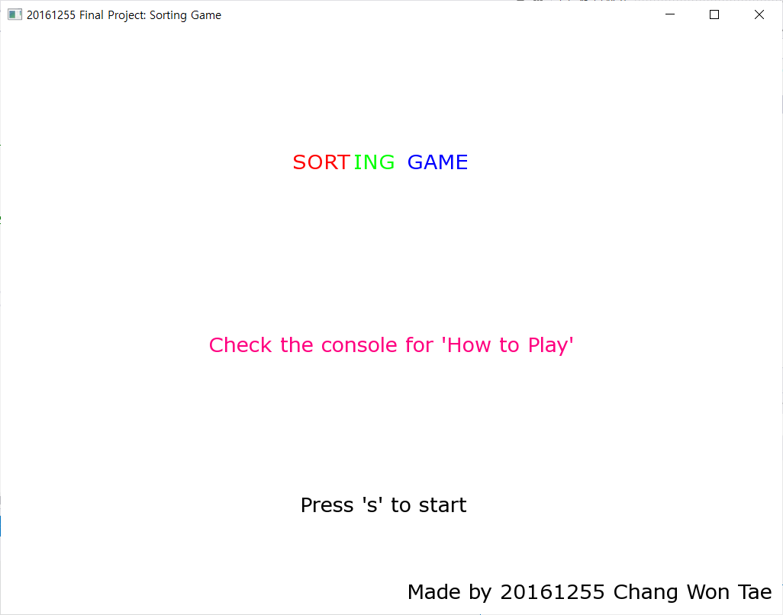
프로그램 시현

Slide 4
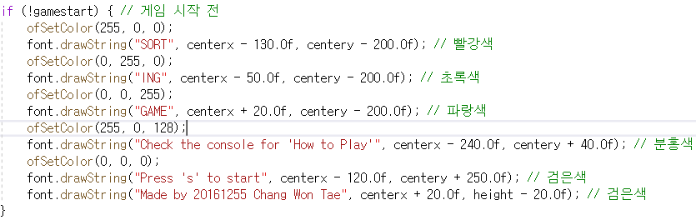

게임 시작 전 – draw()

Slide 5
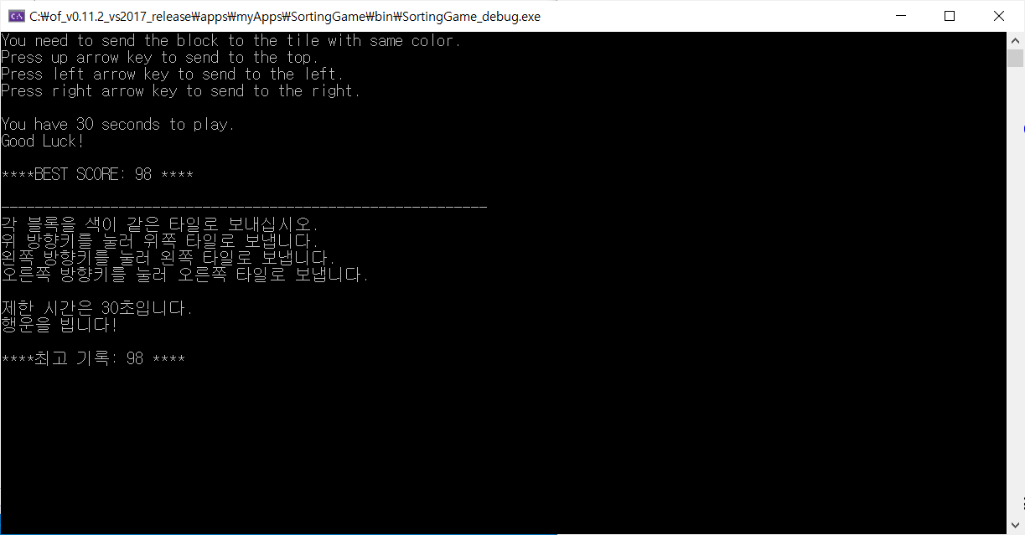
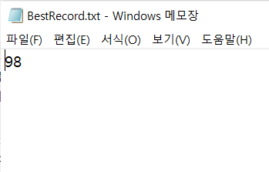
게임 시작 전 – PrintHowToPlay()
ReadBestRecord()

Slide 6
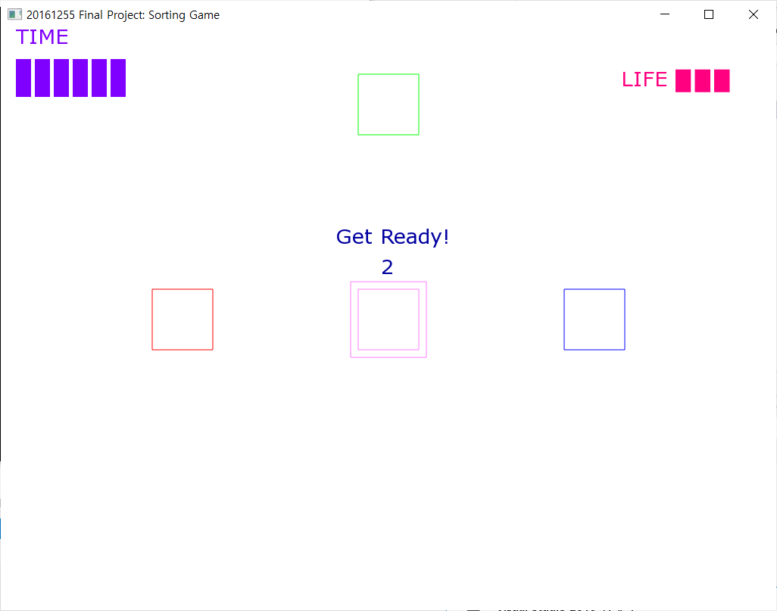
게임 시작 전 – setTileColor()
Tile[0] | Tile[1] | Tile[2]
Red | Green | Blue
setTileColor() start
Tile[1]
Tile[0] = rand() % 3
Tile[1] = rand() % 3
Tile[0]
Tile[2]
tile[0] != tile[1]?
No
Yes
Tile[2] : the other color
setTileColor() end

Slide 7
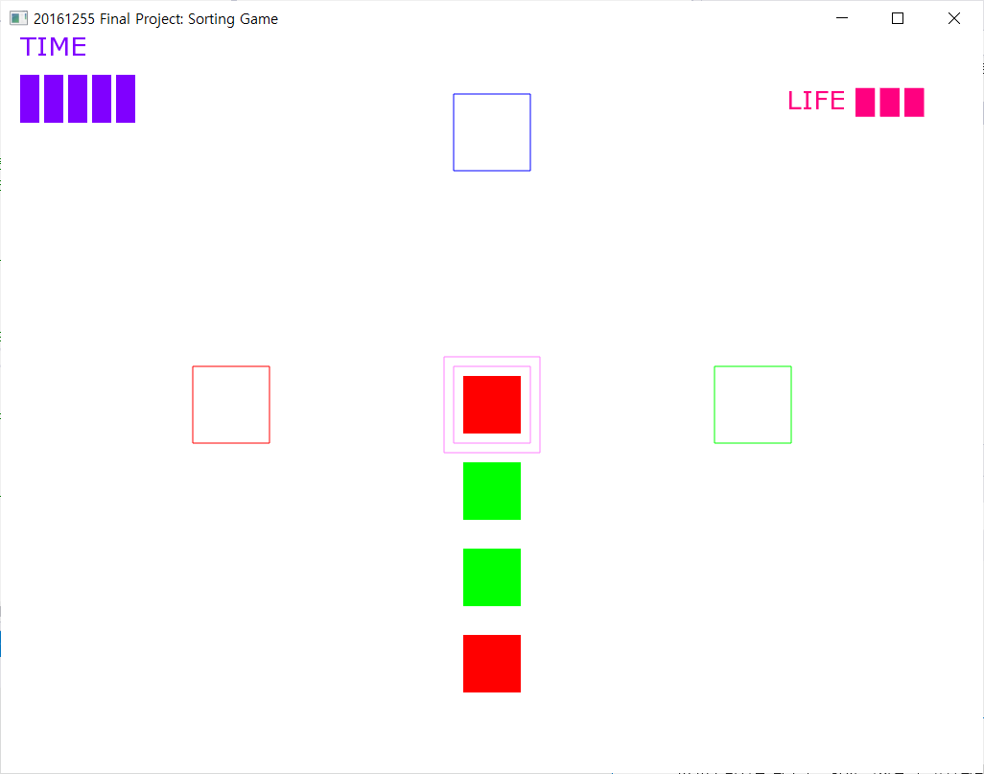
게임 시작 전 – InitBlockColor()
Block index | Color
0(current) | Random
1 | Random
2 | Random
3 | Random
Rand() % 3

Slide 8
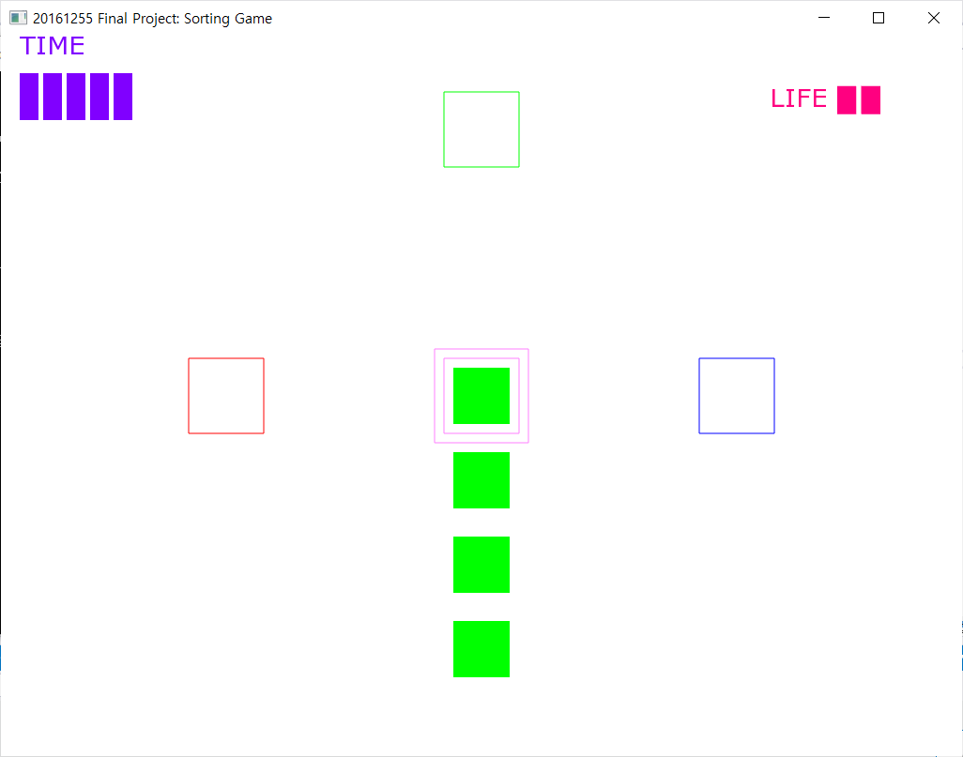
게임 화면(gamestart = true)
제한시간: 30초
DrawTile()
라이프: 3개
DrawTime()
DrawLife()
ofResetElapsedTimeCounter()
DrawBlock()

Slide 9





게임 중 – DrawTime() & DrawLife()
Time | First | Second | Third | Fourth | Fifth | sixth
0~8s
8~13s
13~18s
18~23s
23~28s
28~33s |  | Start countdown
Life | First | Second | Third
Life = 3
Life = 2
Life = 1

Slide 10
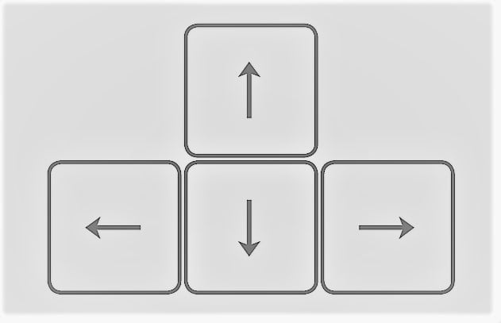
게임 중 – 블록 분류 성공/실패 판별
좌/상/우 방향키 입력
해당 타일 = 현재 블록?
Yes
No
Correct = 1
Correct = 0
Block 갱신
record++
life--
Correct = -1
Correct 기본값: -1
틀린 경우: 0
맞은 경우: 1

Slide 11
게임 중 – ChangeBlockColor()
블록 분류에 성공한 경우
sorted
Block[0]
Block[1]
Block[2]
random
Block[3]
rand()%3

Slide 12
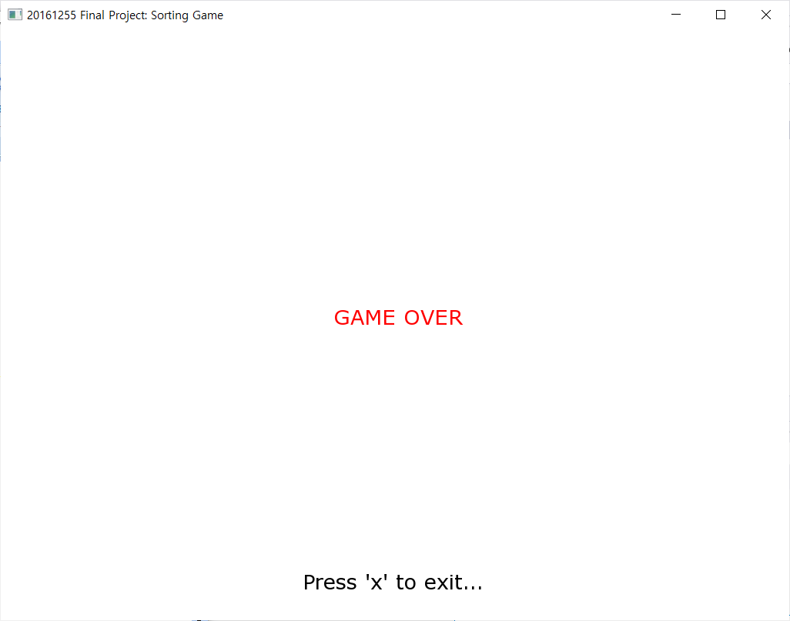
게임 오버(gameover = true)
라이프나 시간이 모두 소진되어 게임 오버된 경우

Slide 13
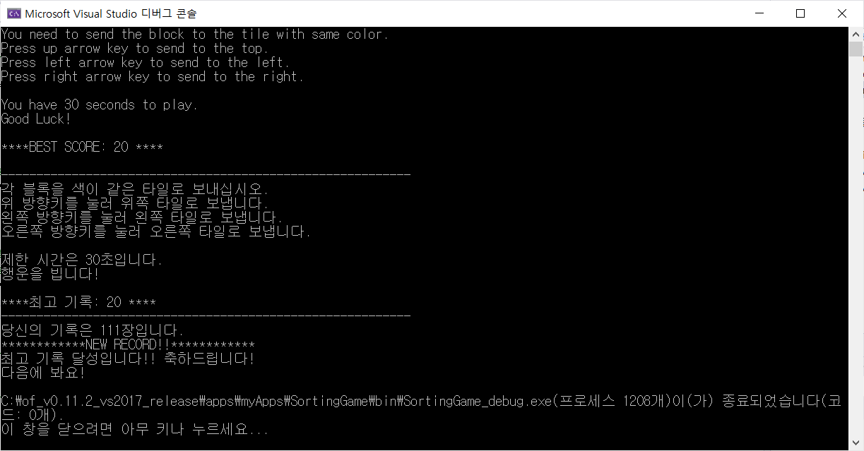
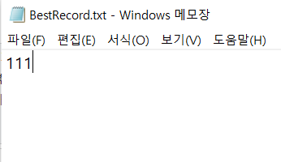
최고기록 갱신
WriteBestRecord()

Slide 14
감사합니다

